Slide 1

Projeto ERP

Slide 2
Abrangência
FIEP
SESI
SENAI
IEL

Slide 3
Módulos Oferecidos pelo ERP
Orçamento
Contabilidade
Patrimônio
Gestão de contratos de venda
Faturamento com NF-e
Controle Fiscal
Contas a receber
Contas a pagar
Bancos / Fluxo de caixa
Integração com demais sistemas (Paradigma,RH, Educacional, Esmeralda, etc.)

Slide 4
Cronograma Alto-Nível do Projeto ERP
Atividades
Dez
Jan
Fev
Mar
Abr
Mai
Go Live FIEP/IEL: 14/01
AX Nativo
Desenvolvimento
Parametrização
Teste(s) Unitário(s)
Teste(s) Integrado(s)
Homologação
Treinamento
Customização & Integração
Go Live CIC: 27/03
Go Live Sistema: 01/05
Piloto

Slide 5
Processo de Contratos – Visão Macro
No Microsoft Dynamics AX, para atendimento à área comercial do SESI e SENAI, foram contemplados os seguintes processos:
Cadastro de Clientes
Cadastro de Alunos
Matrícula de Aluno
Workflow de Aprovação de Cláusulas Contratuais
Geração e Emissão de Contratos
Manutenções de Contrato (Aditivo, Reparcelamento, Concessão de Bolsa, Rescisão e Exclusão de Aluno)
Interface AX com Sistemas Satélites
Serviços de Saúde à Comunidade
Termo de Responsabilidade Interna – TRI
Central de Inscrições – CI3
Cartão SESI

Slide 6
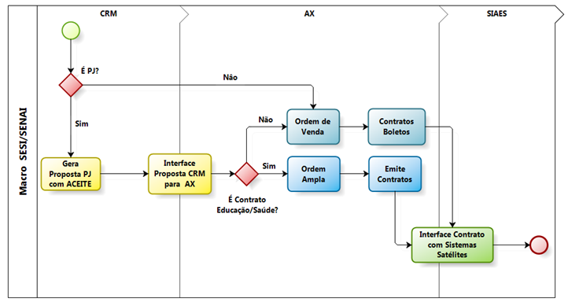
Macrofluxo – Processos Comerciais SESI e SENAI

Slide 7
TREINAMENTO
Plano de Treinamento (estrutura, recursos, material, público alvo, etc).
Enviado e-mail a fim de identificar o público a ser treinado.
Data de realização entre 18 de fevereiro e 31 de março de 2013.
Serão treinados os colaboradores que utilizam diretamente as ferramentas Zeus e SIAES.
Será estruturado em parceria com o RH.

Slide 8
COLABORADORES A SEREM TREINADOS
Região | Quantidade de Funcionários | Módulos AX
 |  | Contas a Pagar/ Tesouraria | Contas a Receber | Contabilidade | Orçamento | Ativo Fixo | Vendas/ Contratos | Faturamento/ Fiscal
Curitiba | 219 | 117 | 74 | 120 | 93 | 72 | 119 | 69
Região Metropolitana | 81 | 24 | 37 | 23 | 23 | 23 | 71 | 42
Campos Gerais | 86 | 25 | 35 | 23 | 31 | 24 | 76 | 49
Norte | 80 | 34 | 32 | 24 | 29 | 24 | 67 | 23
Noroeste | 63 | 21 | 19 | 17 | 17 | 17 | 51 | 26
Oeste | 42 | 19 | 27 | 13 | 15 | 17 | 38 | 19
Sudoeste | 23 | 9 | 14 | 4 | 8 | 8 | 19 | 13
Total | 598 | 250 | 240 | 224 | 219 | 187 | 443 | 242
Obs.: Contatamos 95 Gerências, das quais, 8 não responderam sobre a necessidade de treinamento para os colaboradores de sua Área/Unidade.

Slide 9
DÚVIDAS
E-mail: projetoerp@fiepr.org.br

Slide 10
OBRIGADA

